Slide 1
Week 4
Joris Elfferich

Slide 2
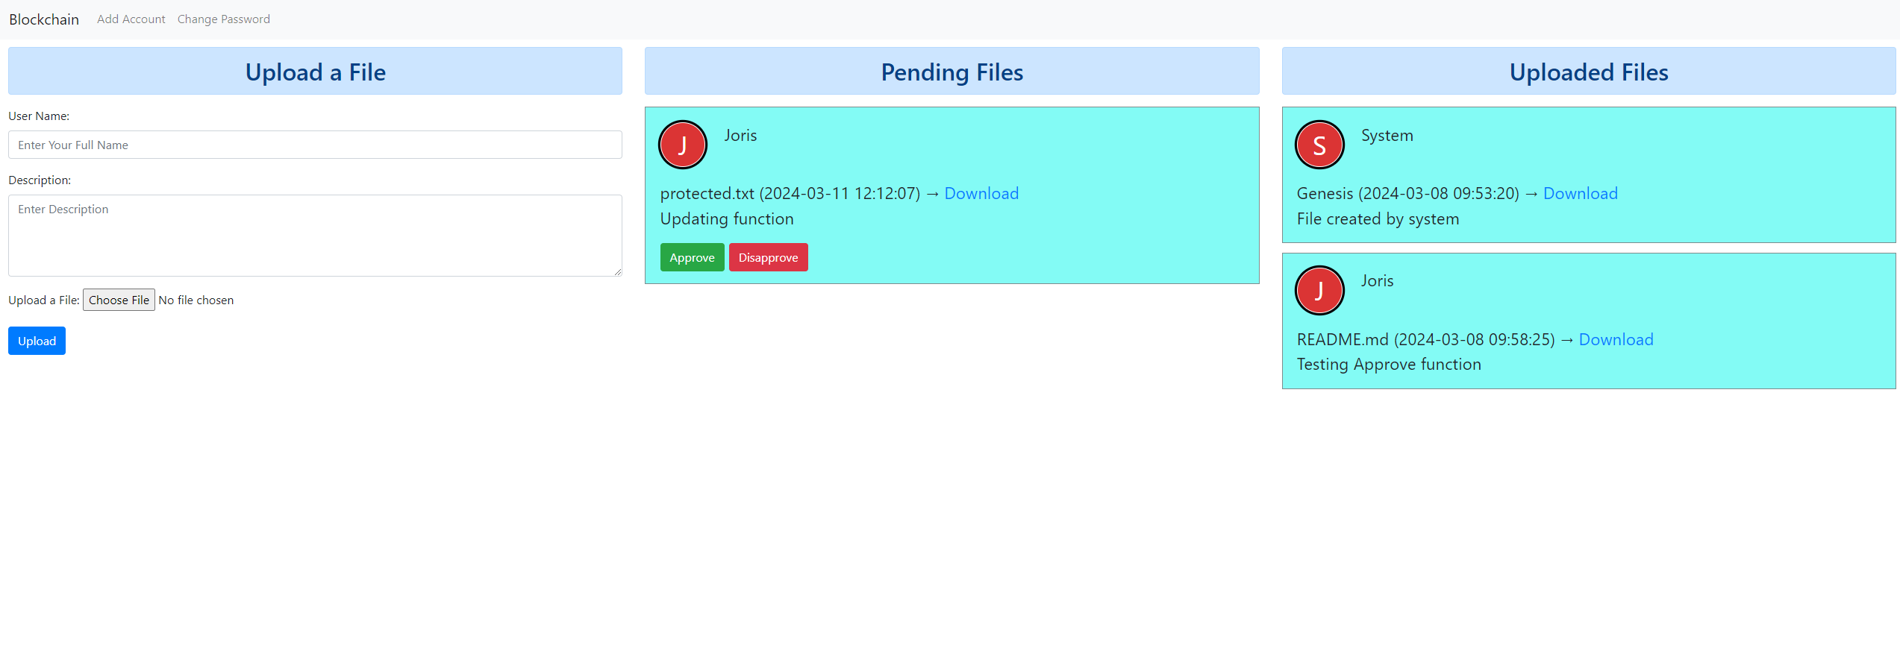
Progressie
- Blockchain server accounts
- Pending Blockchain
- Consensus mechanisme

Slide 3
Plannen
- Consensus met PoW
- Blockchain hashcheck
- Encrypt de opgeslagen blockchain voor veiligheid

